Slide 1
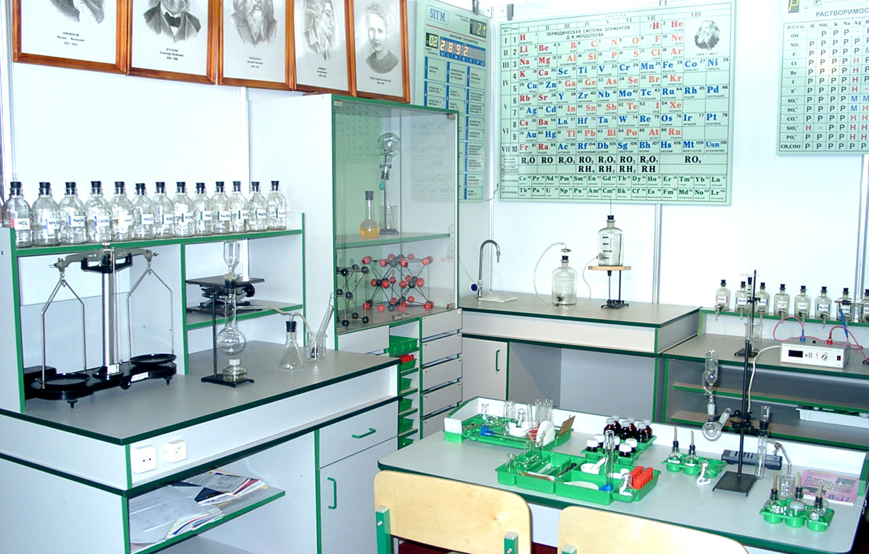
«Новороссийский колледж строительства и экономики» (ГАПОУ КК «НКСЭ»)
Дисциплина «Естествознание – Химия»
(Органическая химия)
Тема «Кислородсодержащие
органические соединения»
2021 г.
Материал подготовлен кандидатом технических наук Кузьминой Ириной Викторовной

Slide 2
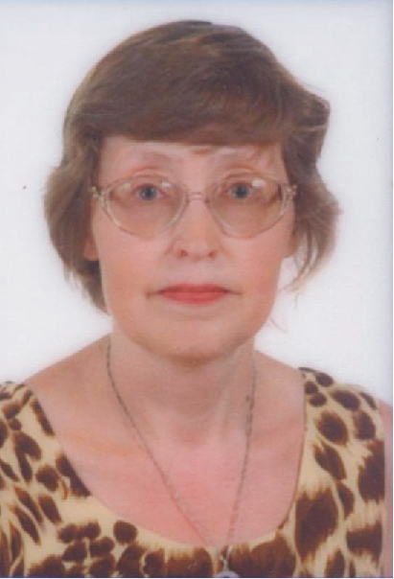
Я, Кузьмина Ирина Викторовна, кандидат технических наук с большим опытом преподавания в высшей школе, НКСЭ и на подготовительных курсах. Много знаю, люблю свой предмет, обобщила полезную для Вас информацию по дисциплине «Органическая химия».

Slide 3
Инструкция по использованию
интерфейса
Вернуться к содержанию
Справочная таблица
Вернемся к …
Переход к тому действию, о котором гласит надпись, выделенная вишневым или желтым цветом
Esc
Для выхода из программы нажмите «Esc» на клавиатуре
Кнопки для перемещения вперед и назад по материалу занятий

Slide 4
Содержание
Инструкция по использованию интерфейса
Основные классы органических соединений, содержащих кислород. Спирты. Правила построения названий спиртов. Нахождение спиртов в природе. Способы получения спиртов. Химические свойства спиртов. Практическая работа № 8 «Спирты». Альдегиды. Карбоновые кислоты. Углеводы. Лабораторная работа № 3 «Химические свойства кислородсодержащих органических соединений». Лабораторная работа № 4 «Свойства уксусной кислоты».
Использованные источники.
Notes:
4

Slide 5
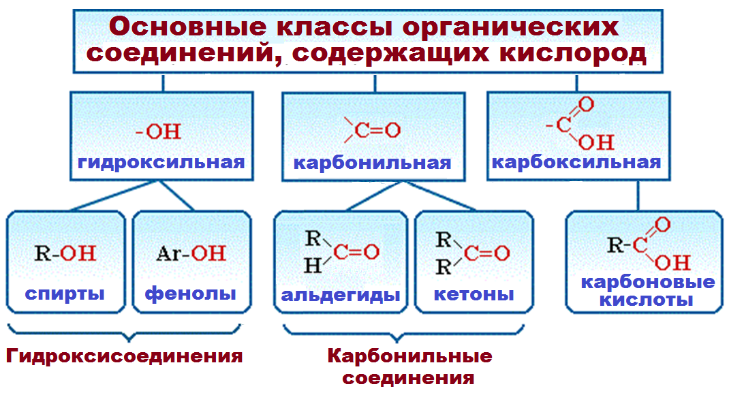

Slide 6
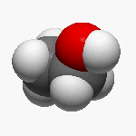
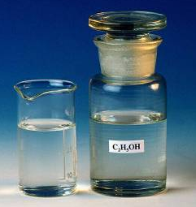
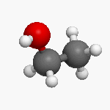
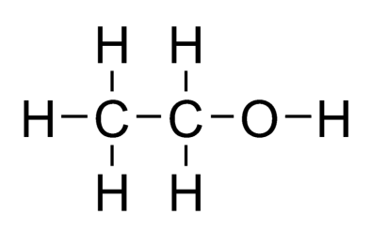
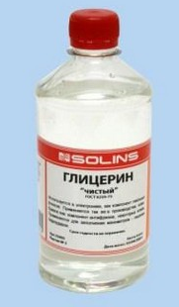
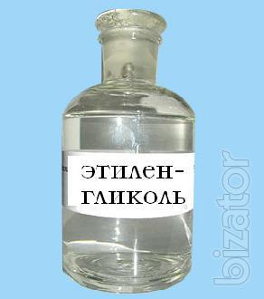
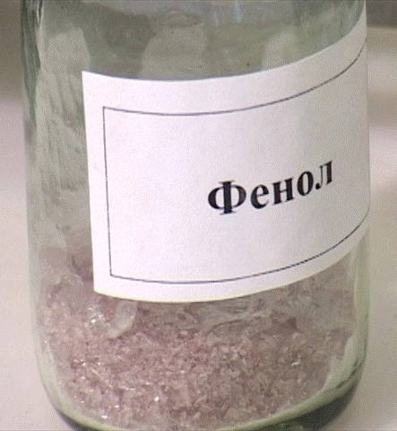
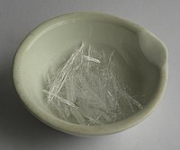
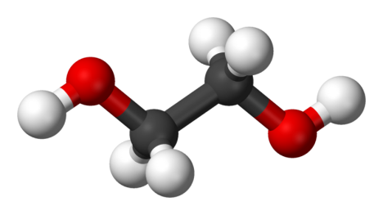
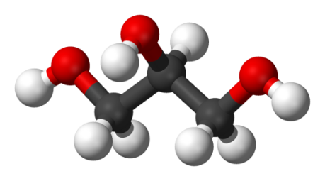
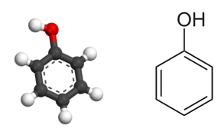
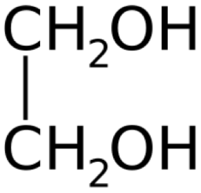
Спирты

Slide 7
Спиртами называют органические вещества, в молекуле которых содержится одна или несколько гидроксильных групп –ОН.
Гидроксильная группа –ОН является функциональной группой двух важных классов соединений – фенолов и спиртов. В фенолах она связана с атомом углерода бензольного кольца, и это придает ей особые химические свойства. Спирты содержат ОН−группу, связанную с атомом углерода основной цепи. Гидроксильные группы такого типа достаточно устойчивы.
Этанол

Slide 8
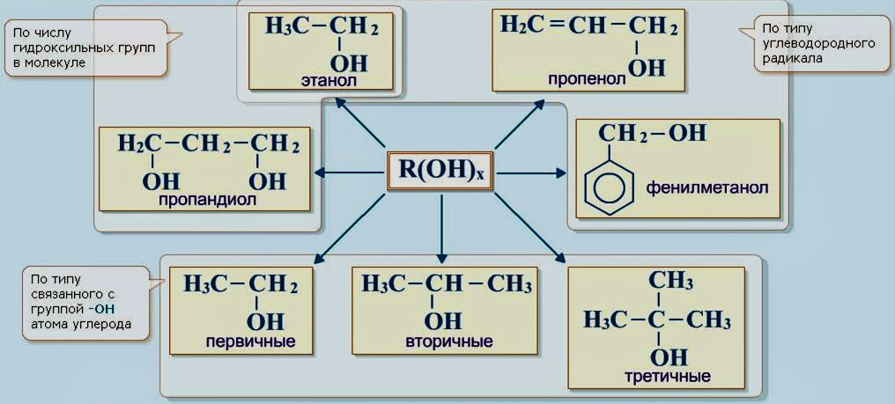
Классифицируют спирты по трем признакам:
по типу углеводородного радикала (предельные, непредельные, ароматические);
по числу гидроксильных групп в молекуле (одно и многоатомные);
по типу связанного с группой –ОН атома углерода (первичные, вторичные, третичные).

Slide 9
по типу углеводородного радикала (предельные, непредельные, ароматические)
спирты
предельные
непредельные
ароматические
СН₃–СН₂–ОН
этанол
СН₂=СН–ОН
этенол
фено́л, гидроксибензол, или устаревшее название – карболовая кислота

Slide 10
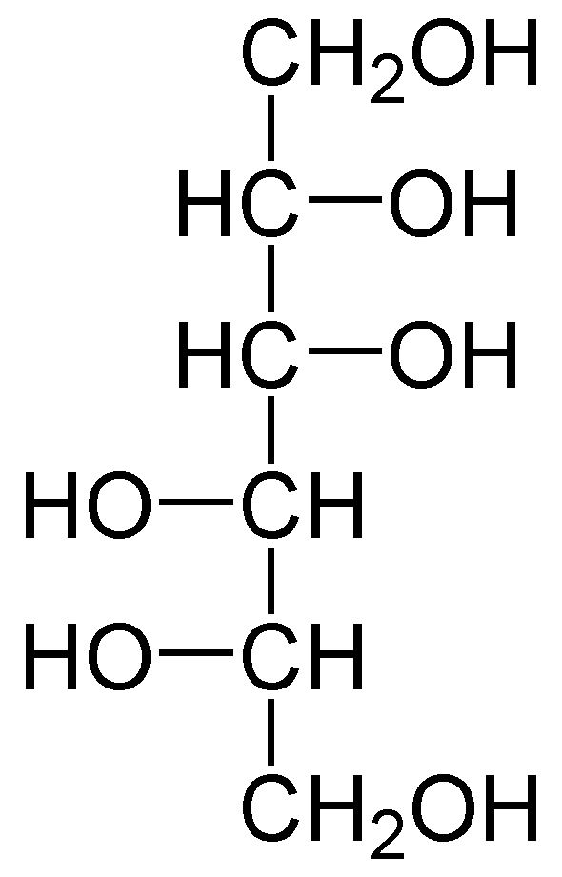
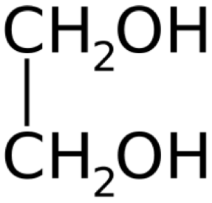
по числу гидроксильных групп в молекуле (одно и многоатомные):
спирты
одноатомные многоатомные
С₂Н₅ОН
этанол
Двухатомные
этиленглико́ль (гликоль; 1,2-диоксиэтан; этандиол-1,2)
Трехатомные
глицерин
(1,2,3-пропантриол)
Шестиатомные манни́т
(1,2,3,4,5,6-гексангексаол)

Slide 11
по типу связанного с группой –ОН атома углерода (первичные, вторичные, третичные):

Slide 12
Правила построения названий спиртов
Выбирают родительский углеводород по самой длинной непрерывной углеводородной цепи, содержащей гидроксильную группу. Он формирует базовое название (по числу атомов углерода).
Родительский углеводород нумеруют в таком направлении, чтобы гидроксильная группа получила наименьший номер в названии. (Если в соединении имеются функциональные группы старше гидроксиль-ной, то это правило применяется к старшей функциональной группе.)

Slide 14
3. Старшая функциональная группа обозна-чается в виде суффикса (для гидроксильной – -ол), а остальные заместители – в виде приставок в алфавитном порядке. Их положение в углеводородной цепи обозна-чается при помощи цифр – локантов, помещаемых после суффиксов и перед приставками. Для многоатомных спиртов перед суффиксом -ол указывается число гидроксильных групп (-диол, -триол, -тетраол и т. д.).

Slide 15
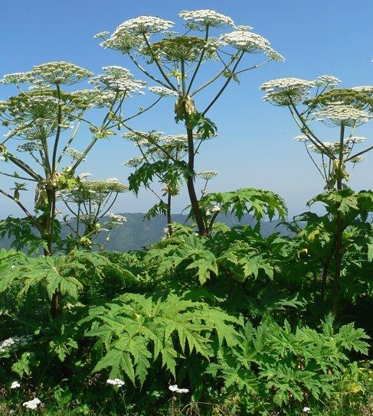
Нахождение спиртов в природе
Спирты широко распространены в природе как в свободном виде, так и в составе сложных эфиров.
Метиловый спирт в небольшом количестве содержится в некоторых растениях, например: борщевике (Heracleum).
Борщевик

Slide 16
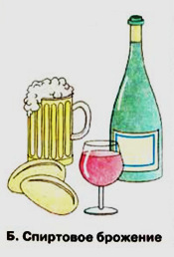
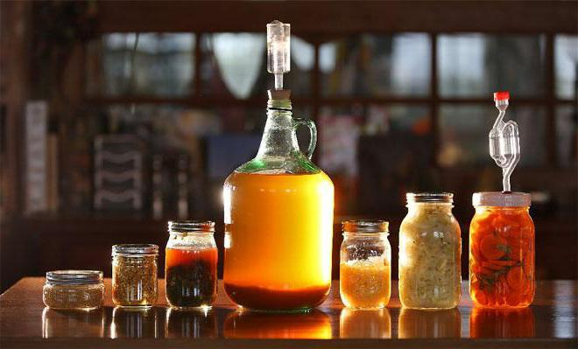
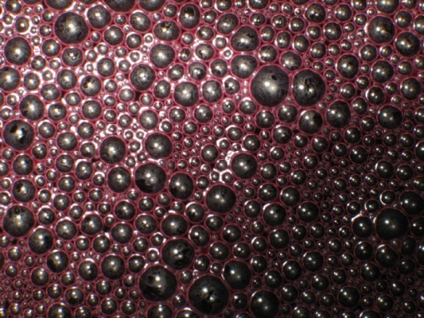
Этиловый спирт является естественным продуктом анаэробного брожения органических продуктов, содержащих углеводы, под действием дрожжей рода Saccharomyces и бактерий Zimomonas и часто образуется в прокисших ягодах и фруктах. При этом углеводы через последовательность ферментативных реакций, именуемую гликолизом, превращаются в пируват, который далее под действием пируватдекарбоксилазы переходит в ацетальдегид. … В ходе брожения могут образовываться также и другие спирты, например, изопропанол, бутанол-1, бутандиол-2,3.

Slide 17
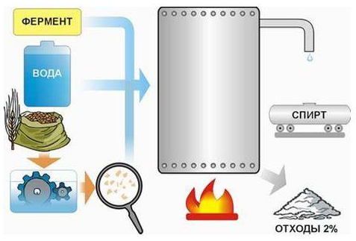
Ферментативный гидролиз

Slide 18
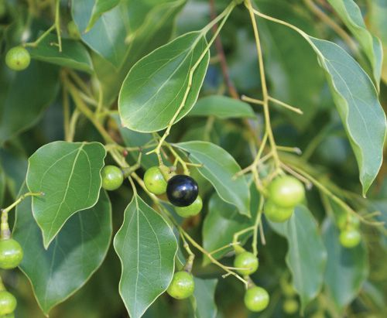
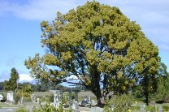
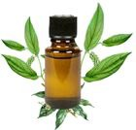
В эфирных маслах зелёных частей многих растений содержится (Z)-гексен-3-ол-1 («спирт листьев»), придающий им характерный запах. Также в растительном мире очень широко представлены терпеновые спирты, многие из которых являются душистыми веществами, например: борнеол (компонент древесины борнеокамфорного дерева),
Камфара
Камфорное дерево

Slide 19
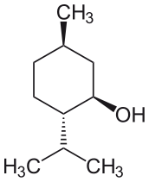
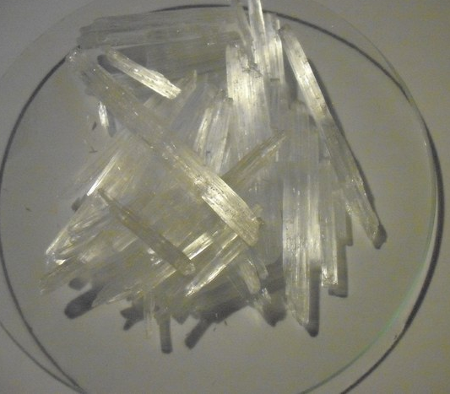
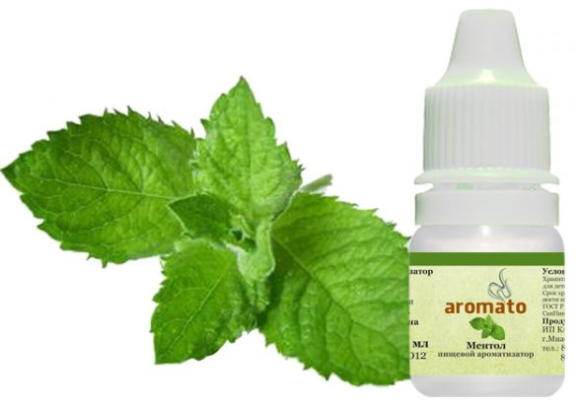
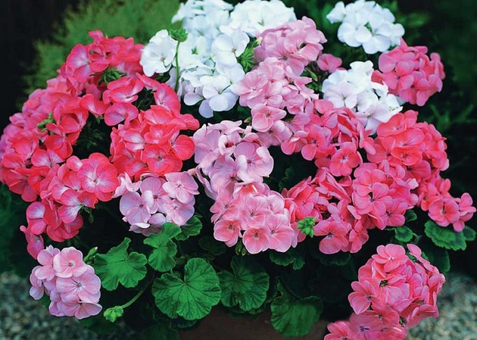
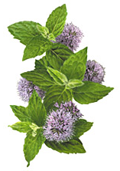
… ментол (в мяте, герани),
ментол
мята
герань

Slide 20
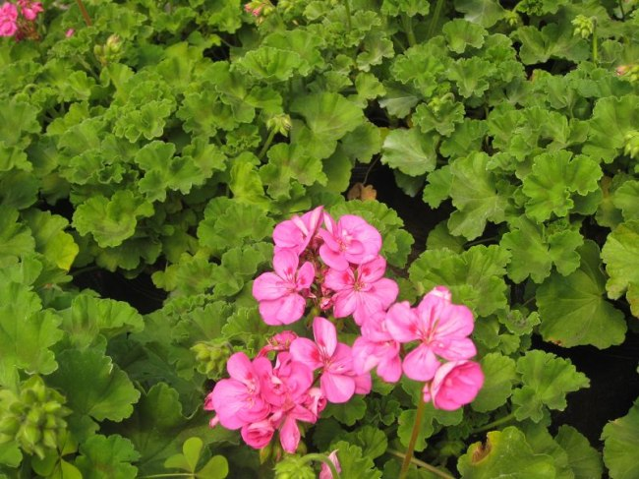
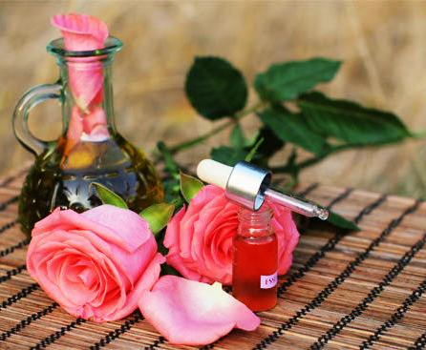
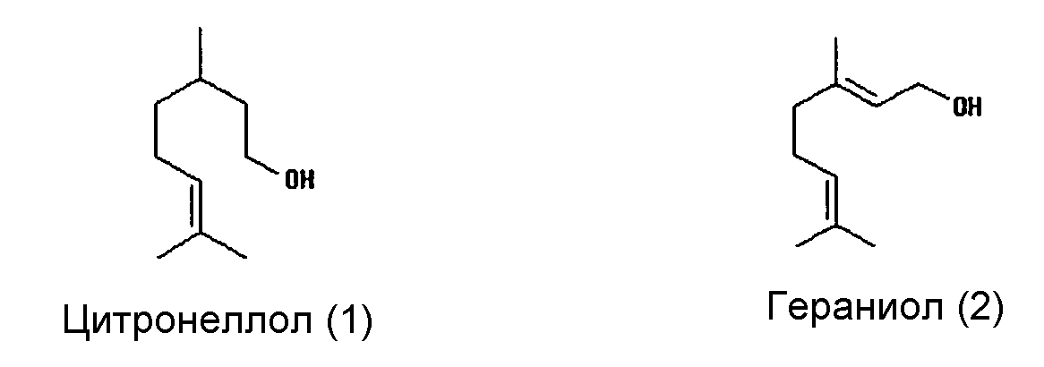
… гераниол и цитронеллол (компоненты цветочных эфирных масел),
гераниол
Цитронеллол (3,7-диметил-6-октен-1-ол) в цитронелловом, гераниевом (до 40 %), розовом (до 50 %) и некоторых других эфирных маслах

Slide 21
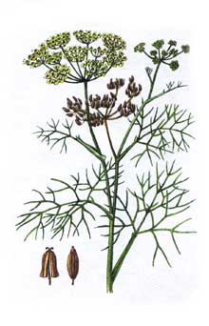
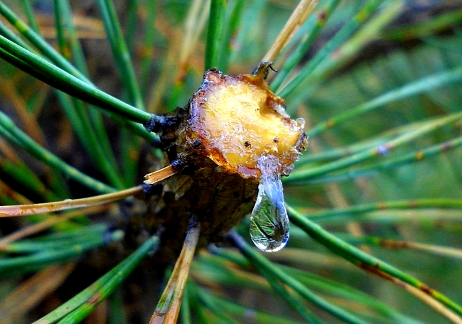
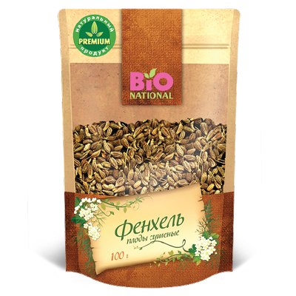
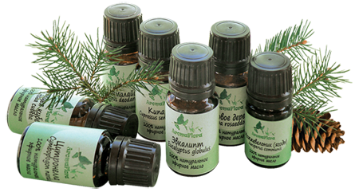
… фенхол (в смоле хвойных деревьев и плодах фенхеля) и др.
Фенхель обыкновенный, сладкий укроп, аптечный укроп….

Slide 22
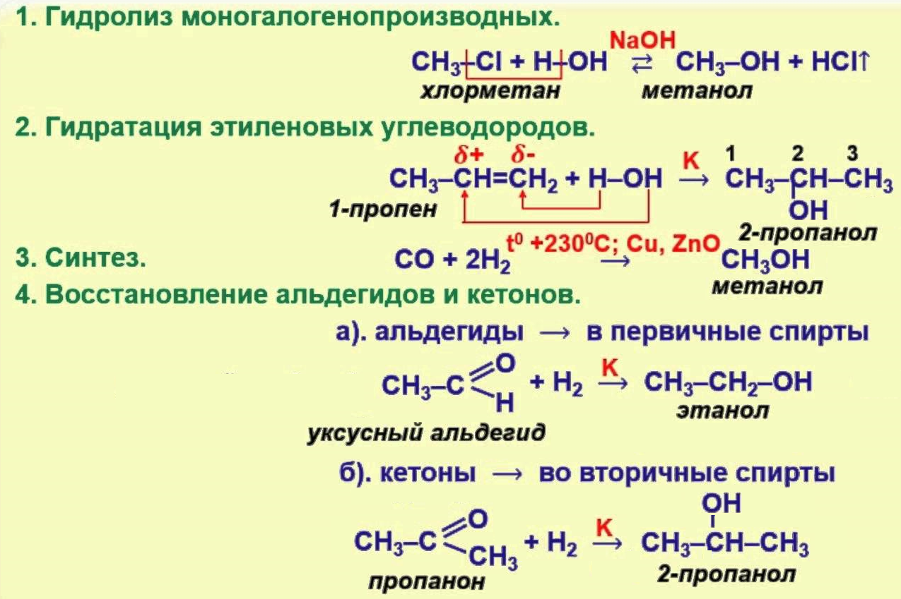
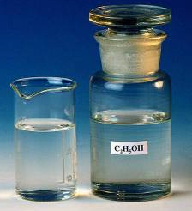
Способы получения спиртов

Slide 24
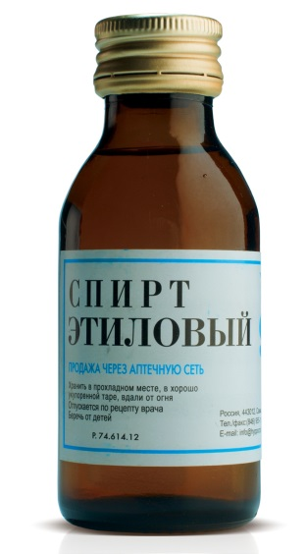
Производство этанола прямой гидратацией этилена

Slide 25
Химические свойства спиртов
Химические свойства спиртов определя-ются наличием в них гидроксильной группы –OH и полярностью связи С–О. Поэтому для спиртов характерны реакции, которые протекают с разрывом связей O–H и С–О.

Slide 26
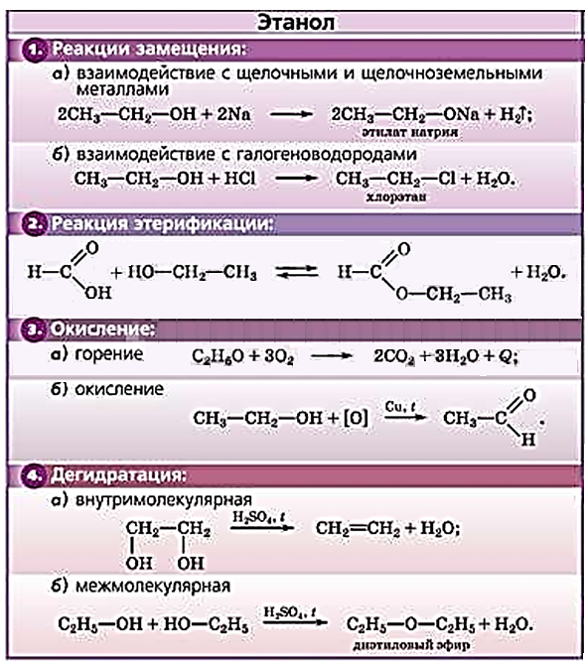

Slide 27
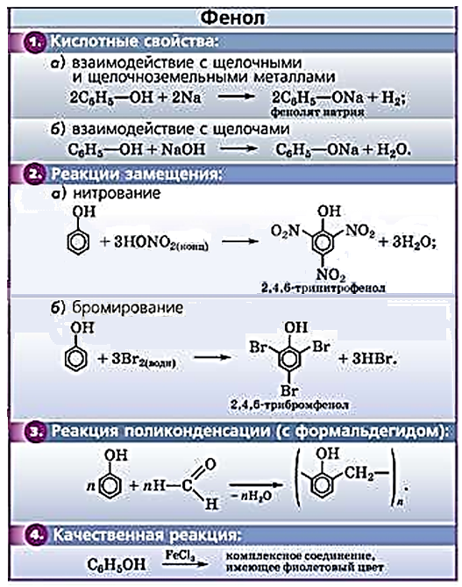

Slide 28
Спирты – неэлектролиты. Они не обладают ярко выраженными основными или кислотными свойствами, не изменяют окраску индикаторов.
Лакмус
С₂Н₅ОН
Фенолфталеин

Slide 29
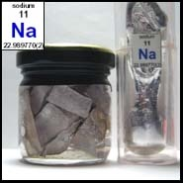
Слабые кислотные свойства. Реакции замещения. Спирты реагируют с щелочными и щелочно-земельными металлами с образованием солей – алкоголятов.
2С₂Н₅ОН + 2Na → 2С₂Н₅ONa + Н₂↑
этанол этилат
этиловый спирт натрия
С₂Н₅ONa – этилат натрия – твердое белое вещество.
Эта реакция идет медленнее, чем реакция натрия с водой. В присутствии воды алкоголя-ты металлов полностью гидролизуются:
2С₂Н₅ОNa + Н₂O → 2С₂Н₅OН + 2NaOН
этилат натрия этанол гидроксид
этиловый спирт натрия

Slide 30
Взаимодействие с галогеноводородоми.
Взаимодействие этанола с бромоводородом.
Получение газообразного бромоводорода:
Н₂SО₄ + 2NaBr → Na₂SO₄ + 2HBr↑
серная бромид сульфат бромо-
кислота натрия натрия водород
NaBr
НBr

Slide 31
Спирты легко реагируют с галогеноводоро-дом с образованием галогеналкана:
С₂Н₅ОН + НBr ⇔ С₂Н₅Br + H₂O
этанол бромоводород бромэтан
С₂Н₅Br
(жидкость)
С₂Н₅Br
(газ)

Slide 32
Реакция этерификации – реакция образования сложного эфира (от лат, слова aether − эфир). Она является обратимой реакцией: вода разлагает сложные эфиры с образованием исходных веществ − кислоты и спирта.
Замещение атома водорода в гидроксиле на остаток кислоты с образованием сложного эфира происходит при действии на спирт минеральной или органической кислоты:
этанол
этановая (уксусная) кислота
этилэтаноат,
этиловый эфир уксусной кислоты, этиловый эфир этановой кислоты

Slide 33
Окисление. Под действием различных окислителей первичные спирты окисляются до альдегидов и далее – до карбоновых кислот, причём остановить реакцию на стадии образования альдегидов, предотвратив их дальнейшее окисление удаётся только за счёт использования специальных реагентов (хлорхромата пиридиния PCC и дихромата пиридиния PDC).
Вторичные спирты окисляются до кетонов. Реакцию обычно проводят под действием реагента Джонса (CrO₃+серная кислота). Дальнейшее окисле-ние кетонов протекает только в жёстких условиях с разрушением углеродного скелета.
Третичные спирты окисляются только в весьма жёстких условиях с разрушением углеродного скелета.
этанол
(первичный спирт)
этаналь, ацетальдегид, уксусный альдегид

Slide 34
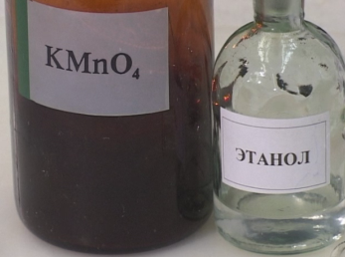
Окисление этанола раствором перманганата калия.
этанол этаналь
При этом происходит обесцвечивание раствора.

Slide 35
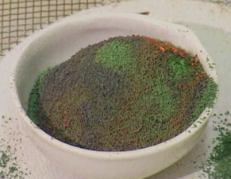
Каталитическое окисление этанола.
этанол этаналь
Горение спирта продолжается и после засыпки огня Cr₂O₃, цвет которого изменяется.

Slide 36
Горение
С₂Н₅ОН + 2О₂ → 2CО₂ + 3H₂O
этанол оксид
углерода (IV)

Slide 37
Дегидратация (отнятие воды) спиртов.
Межмолекулярная
2С₂Н₅ОН $\vec{H_{2}SO_{4},t}$ С₂Н₅–О–С₂Н₅ + H₂O
этанол диэтиловый эфир
Внутримолекулярная
С₂Н₄

Slide 38
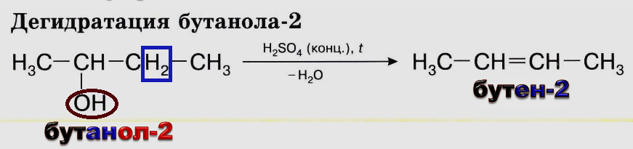
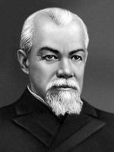
Вспомним правило Зайцева: при дегидратации вторичных и третичных спиртов и при дегидрогалогенировании вторичных и третичных галогенидов водород отщепляется преимущественно от наименее гидрогенизированного атома углерода.
Александр Михайлович Зайцев
(1841 – 1910 г.г.)

Slide 39
Практическая работа № 8 «Спирты»

Slide 40
Цель – закрепить полученные знания о свойствах спиртов.
Задание
Напишите структурные формулы соединений:
2-метил-3-этилпентанол;
2,4-диметил-2,5,6-триэтилгептанол;
2-метил-4,4-дипропил-2,5-диэтилгексанол.
Нахождение спиртов в природе.
Способы получения спиртов. Напишите уравнения.
Кислотные свойства спиртов. Напишите уравнения.
Горение спиртов. Напишите уравнения.

Slide 41
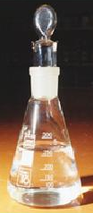
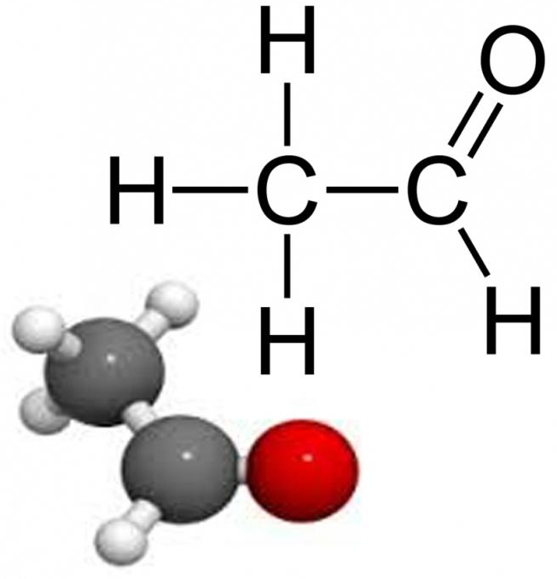
этаналь
Альдегиды
метаналь

Slide 42
Слово альдегид было придумано Юстусом фон Либихом как сокращение латинского alcohol dehydrogenatus – дегидрированный спирт.
Название радикала формил, а также другие однокоренные слова (формальдегид, формиаты), произошли от лат. formica – муравей.
Юстус фон Либих
(1803 –1873 гг.)

Slide 43
Альдеги́ды (от лат. alcohol dehydrogenatus – спирт, лишённый водорода) – класс органических соединений, содержащих альдегидную группу (–CHO). ИЮПАК определяет альдегиды как вещества вида R–CHO, в которых карбонильная группа связана с одним атомом водорода и одной группой R.
Общая формула
Альдегидная группа
Карбонильная группа

Slide 44
Альдегиды классифицируются следующим образом (в скобках приведены примеры):
В зависимости от насыщенности углеводородного заместителя:
предельные (насыщенные) альдегиды (ацетальдегид);
непредельные (ненасыщенные) альдегиды (акролеин);
ароматические альдегиды (бензальдегид).
этаналь, ацетальдегид, уксусный альдегид
пропеналь, акролеин
бензальдегид, бензойный альдегид

Slide 46
По числу карбонильных групп:
альдегиды с одной карбонильной группой (ацетальдегид);
диальдегиды (глиоксаль);
многоатомные альдегиды.
этаналь, ацетальдегид, уксусный альдегид
этандиаль, глиоксаль, щавелевый альдегид

Slide 47
Номенклатура альдегидов

Slide 50
Альдегиды в природе

Slide 51
Алифатический альдегид СН₃(СН₂)₇С(Н)=О содержится в эфирных маслах цитрусовых растений, обладает запахом апельсина, используется как пищевой ароматизатор.
Эфирное масло лимона
Эфирное масло апельсина

Slide 53
Способы получения альдегидов
Лабораторные методы получения альдегидов:
Окислительные методы:
окисление первичных спиртов,
восстановительный озонолиз,
гидроборирование – окисление алкинов.
Восстановительные методы:
восстановление хлорангидридов,
восстановление сложных эфиров.

Slide 54
1. Окисление спиртов. Под действием различных окислителей первичные спирты окисляются до альдегидов и далее – до карбоновых кислот, причём остановить реакцию на стадии образования альдегидов, предотвратив их дальнейшее окисление удаётся только за счёт использования специальных реагентов (хлорхромата пиридиния PCC и дихромата пиридиния PDC).
Вторичные спирты окисляются до кетонов. Третичные спирты окисляются только в весьма жёстких условиях с разрушением углеродного скелета.

Slide 55
(первичный спирт)
альдегид
кетон
(вторичный спирт)

Slide 57
этанол (первичный спирт)
этаналь, ацетальдегид, уксусный альдегид
CuO
Cu

Slide 58
Окисление этанола раствором перманганата калия (наблюдается обесцвечивание раствора):
этанол этаналь

Slide 59
Каталитическое окисление этанола. Если намочить ватку, спиртом, положить ее в фарфоровую чашечку, в которую предварительно насыпали немного окиси хрома, и поджечь, то горение спирта продолжается и после засыпки огня Cr₂O₃, цвет которого изменяется:
этанол этаналь

Slide 61
2. Альдегиды могут быть получены в результате присоединения СО и Н₂ к алкенам. Реакция протекает в присутствии никелевых и кобальтовых катализаторов при 100 – 200 °С и (101–252,5)10⁵ Па:

Slide 62
Окисление алкенов является основным промышленным методом получения ацетальдегида и акролеина. Например, окислению подвергается этилен в присутствии хлорида палладия.
CH₂=CH₂ + PdCl₂ + H₂O → CH₃CHO + Pd + HCl
этен
этилен
хлорид палладия
этаналь
уксусный альдегид
ацетальдегид
этен этенол этаналь
Акролеин

Slide 63
3. Гидратация (присоединение воды) алкинов, содержащих концевую тройную связь. В присутствии серной кислоты и сульфата двухвалентной ртути этин легко присоединяет воду с образованием уксусного альдегида:
этин (ацетилен)
этаналь (уксусный альдегид, ацетальдегид)
этенол (виниловый спирт)

Slide 64
4. Гидролиз дигалогенпроизводных. При гидролизе геминальных дигалогенпроизводных, содержащих два атома галогена у крайнего углеродного атома, образуются альдегиды, в других случаях – кетоны:

Slide 65
5. Восстановление хлорангидридов кислот (восста­новление по Розенмунду). В качестве катализаторов применяют отравленный серой палла­дий, нанесенный на BaSO₄:
хлорангидрид этановой (уксусной) кислоты
этаналь (уксусный альдегид)

Slide 66
Восстановление производных кислот мо­жет быть осуществлено и с помощью соединений типа LiAlH(OR)₃ при низкой температуре:
альдегид
хлорангидрид (ацилхлорид)

Slide 67
Химические свойства альдегидов
Альдегиды принадлежат к числу наиболее реакционноспособных органических соединений. Высокая активность оксосоединений связана с наличием в их молекуле карбонильной группы и особенно­стями ее строения. В карбонильной группе связь между атомами угле­рода и кислорода осуществляется двумя парами электронов и со­стоит из σ- и π-связей. Вследствие большей электроотрицательности атома кислорода электронная плотность π-связи смещена в его на­правлении:

Slide 68
Карбонильная группа увеличивает кислотность атомов водорода в α-положении.

Slide 71
Альдегиды можно восстанавливать до первичных спиртов. Наиболее распространён-ные методы восстановления включают реакции с комплексными гидридами: боргидридом натрия NaBH₄, боргидридом лития LiBH₄ и алюмогидридом лития LiAlH₄.
этаналь
уксусный альдегид
ацетальдегид
этанол
этиловый спирт

Slide 72
этаналь
(уксусный альдегид, ацетальдегид)
аммиачный раствор оксида серебра(I)
этановая
(уксусная) кислота
гидроксид диамина- серебра (I)
аммиак
метаналь
(муравьиный альдегид формальдегид)
метановая
(муравьиная) кислота

Slide 73
этаналь
(уксусный альдегид)
этановая
(уксусная) кислота
2NaOH + CuSO₄→ Na₂SO₄+ Cu(OH)₂
гидроксид натрия
сульфат меди (II)
гидроксид меди (II)

Slide 74
Непредельные альдегиды синтезируют путём альдольной конденсации, например, кротоновый альдегид получают из ацетальдегида:
этаналь
(уксусный альдегид, ацетальдегид)
β-гидроксибутаналь

Slide 75
При воздействии минеральных кислот альдегиды полимеризуются с образованием циклических продуктов::
метаналь
(муравьиный альдегид формальдегид)
триоксиметилен

Slide 76
триоксиэтилен
этаналь
(уксусный альдегид ацетальдегид)
тетраоксиэтилен

Slide 77
(образование линейных полимеров)
или

Slide 78
Реакция поликонденсации:
формальдегид
формальдегид
фенол
фенол
фенолоформальдегидная смола

Slide 79
муравьиная кислота
уксусная кислота
Карбоновые кислоты
бензойная кислота

Slide 80
Карбоновыми кислотами называются соединения, содержащие в молекуле карбоксильную группу.
Общая формула
Карбоксильная группа

Slide 82
Карбоксильная группа определяет основность кислоты, поэтому в зависимости от количества карбоксильных групп различают одноосновные (одна карбоксильная группа, I; II; III; IV), двухосновные (две карбоксильные группы, V) и многоосновные кислоты (VI):
СН₃–СН₂–СООН СН₂=СН–СООН
пропионовая кислота (I) акриловая кислота (II)
С₆Н₅СООН С₆Н₁₁СООН
бензойная циклогексанкарбо-
кислота (III) новая кислота (IV)
малоновая 1,2,3-пентантрикарбоновая
кислота (V) кислота (VI)

Slide 83
Карбоновые кислоты бывают алифатические (насыщенные и ненасыщенные), карбоксильная группа в которых связана с алифатическим радикалом (I; II; V; VI); алициклические (IV), ароматические (III) и т. д.:
СН₃–СН₂–СООН СН₂=СН–СООН
пропионовая кислота (I) акриловая кислота (II)
С₆Н₅СООН С₆Н₁₁СООН
бензойная циклогексанкарбо-
кислота (III) новая кислота (IV)
малоновая 1,2,3-пентантрикарбоновая
кислота (V) кислота (VI)

Slide 84
Повторим: карбоновые кислоты подразделяются на:

Slide 86
История открытия кислот
Уксусная кислота знакома людям с древности. Получение ее при сухой перегонке древесины описано в сочинениях Иоанна Глаубера и Роберта Бойля. Однако природа этого вещества не была известна до XIX века. Алхимики считали, что при брожении вина винный спирт превращаясь в уксус, принимал на себя частицы соли – винного камня (гидротартрат калия).
Иоганн Рудольф Глаубер
Сухая перегонка древесины
Роберт Бойль

Slide 87
Еще в XVIII веке брожение объяснили соединением кислых и горючих начал вина. Лишь в 1814 году Якоб Берцелиус определил состав уксусной кислоты, а в 1845 году немецкий химик Адольф Вильгельм Герман Кольбе осуществил ее полный синтез из угля.
Якоб Берцелиус
Адольф Вильгельм
Герман Кольбе

Slide 88
Процессы брожения и свойства винной кислоты изучал Луи Пастер.
Луи Пастер в своей лаборатории, 1885

Slide 89
Муравьиную кислоту впервые получил в 1670 году английский естествоиспытатель Джон Рэй, нагрев муравьев в перегонной колбе.
Муравьиная кислота
Джон Рэй

Slide 90
Номенклатура кислот
По международной номенклатуре ИЮПАК, карбоновые кислоты называют, выбирая за основу наиболее длинную углеродную цепочку, содержащую группу –СООН, и добавляя к названию соответствующего углеводорода окончание «овая» и слово «кислота». При этом атому углерода, входящему в состав карбоксильной группы, присваивается первый номер. Например:
СН₃–СН₂–СООН – пропановая кислота
СН₃–С(СН₃)₂–СООН – 2,2-диметилпропановая кислота.

Slide 91
2-метилбутановая кислота
α-метилмасляная кислота

Slide 92
По рациональной номенклатуре к названию углеводорода добавляют окончание «карбоновая» и слово «кислота», не включая при этом в нумерацию цепи атом углерода карбоксильной группы. Например:
С₅Н₉СООН – циклопентан карбоновая кислота
СН₃–С(СН₃)₂–СООН – трет-бутил карбоновая кислота.
Многие из карбоновых кислот имеют тривиальные названия (смотри таблицу)

Slide 93
Гомологический ряд предельных карбоновых кислот (C_{n}H_{2n+1}СООН)
№ п/п | Кислота |  |  | Название соли
 | Формула | Название
 |  | IUPAC | Тривиальное
1 | нСООн | Метановая | Муравьиная | Формиат
2 | Сн₃СООн | Этановая | Уксусная | Ацетат
3 | С₂н₅СООн | Пропановая | Пропионовая | Пропионат
4 | С₃н₇СООн | Бутановая | Масляная | Бутират
5 | С₄н₉СООн | Пентановая | Валериановая | Валериат
6 | С₅н₁₁СООн | Гексановая | Капроновая | Капронат
7 | С₆н₁₃СООн | Гептановая | Энантовая | Энтинат
8 | С₇н₁₅СООн | Октановая | Каприловая | Каприлат
9 | С₈н₁₇СООн | Нонановая | Пеларгоновая | Пеларгонат
10 | С₉н₁₉СООн | Декановая | Каприновая | Капринат

Slide 94
Нахождение в природе
Разнообразные карбоновые кислоты очень широко распространены в природе.

Slide 96
Уксусная кислота
Это самая первая кислота, которая стала известна человеку. Она сопровождает человека с древности, а именно с тех пор как человек научился делать вино из винограда. При скисании вина получается уксус, а это и есть раствор уксусной кислоты. Уксус стали применять как приправу, лекарство, растворитель. Сейчас кислоту используют при консервировании продуктов, в производстве душистых веществ, ацетатного шелка, целлофана, аспирина.

Slide 97
Щавелевая кислота
Щавелевая кислота была сначала получена из зелёных листьев щавеля. Её можно выделить из клевера, помидор. Это двухосновная кислота, средней силы. Щавелевая кислота образует белые кристаллы, похожие на сахар. Но внешний вид обманчив, есть эти кристаллы нельзя, они ядовиты. Кислота встречается в составе многих препаратов бытовой химии, которыми удаляют ржавчину. Так же кислота хорошо сводит пятна с белья от красок и чернил.

Slide 98
Продукты богатые щавелевой кислотой

Slide 99
Лимонная кислота
Впервые лимонная кислота была выделена в 1784 году из сока недозрелых лимонов шведским аптекарем Карлом Шееле.
Широко используется как вкусовая добавка, регулятор кислотности и консервант в пищевой промышленности, для производства напитков. Применяется в медицине и для изготовления косметических средств.

Slide 101
Способы получения кислот
Карбоновые кислоты могут быть получены окислением первичных спиртов и альдегидов:
метанол (метиловый спирт)
метаналь (формальдегид муравьиный альдегид)
метановая (муравьиная) кислота
этанол (этиловыйспирт)
этаналь (ацетальдегид уксусный альдегид)
этановая (уксусная) кислота

Slide 102
Oкисление алканов:
2CH₃–CH₂–CH₂–CH₃+5O₂ ^{кат.,t,P} 4CH₃COOH+2H₂O
бутан
этановая,
(уксусная) кислота

Slide 103
Oкисление алкенов:
пентен-2, пентилен-2
этановая,
(уксусная) кислота
пропановая,
(пропионовая) кислота

Slide 104
Ароматические карбоновые кислоты образуются при окислении гомологов бензола:
метилбензол (толуол)
бензойная кислота

Slide 105
Гидролиз различных производных карбоновых кислот также приводит к получению кислот:
этилэтаноат (этилацетат,
этиловый эфир уксусной кислоты)
этановая кислота
этанол

Slide 106
этановая,
(уксусная) кислота
уксусный ангидрид

Slide 107
Гидролиз тригалогенпроизводных углеводородов, содержащих ато­мы галогена у одного углеродного атома:

Slide 108
Химические свойства кислот
Химическое поведение кислот, в первую очередь, связано с наличием в их молекуле карбоксильной группы, а также со строением углеводородного радикала. Электронная плотность π-связи в группе С=О смещена в сторону атома кислорода. Вследствие этого у атома углерода создается недостаток электронной плотности и он притягивает к себе неподеленные электронные пары атома кислорода гидроксильной группы. В результате электронная плот­ность О–Н-связи смещается в сторону атома кислорода, водород ста­новится подвижным и приобретает способность отщепляться в виде протона:

Slide 109
Карбоновые кислоты – слабые электролиты – они диссоциируют только при сильном разбавлении кислоты водой :
карбоновая карбоксилат-
кислота анион
СН₃–СООН ⇔ СН₃–СОО – + Н⁺
этановая
уксусная кислота

Slide 110
Карбоновые кислоты проявляют типичные кислотные свойства – при реакции с металлами, их оксидами или их осно́вными гидроксидами дают соли соответствующих металлов:
этановая кислота
соль

Slide 111
Карбоновые кислоты взаимодействуют с оксидами металлов:
ацетат меди (II)
соль
этановая кислота
уксусная кислота

Slide 112
Карбоновые кислоты взаимодействуют с гидроксидами металлов:
этановая
(уксусная) кислота
ацетат натрия
соль

Slide 113
Низшие предельные одноосновные карбоновые кислоты – подвижные жидкости с резким, острым запахом, хорошо растворимые в воде, а также в менее полярных органических растворителях (эфире, спирте, бензоле и др.).
Карбоновые кислоты значительно уступают по своим кислотным свойствам таким сильным неорганическим кислотам, как серная, соляная и т. п., лишь угольная слабее органических кислот предельного ряда и может вытесняться ими из ее солей – карбонатов.
угольная кислота
уксусная кислота

Slide 114
Карбоновые кислоты могут вытеснять более слабую кислоту из её соли и сами могут быть вытеснены более сильной кислотой:
бензойная кислота
бензоат натрия
угольная кислота
гидрокарбонат натрия
О
карбонат кальция

Slide 115
СН₃–СООН + С₁₇Н₃₅–СООNa ⇔
⇔СН₃–СООNa + С₁₇Н₃₅–СООH
этановая уксусная кислота
стеарат натрия (твердое мыло)
ацетат натрия (соль)
стеариновая кислота
стеариновая кислота
ацетат натрия

Slide 116
При взаимодействии карбоновых кислот (их галогенангидридов или ангидридов) с аммиаком образуются соли аммония:
кислота
соль аммония
аммиак
этановая (уксусная) кислота
ацетат аммония
соль

Slide 117
Образование сложных эфиров. Реакция этерификации. При взаимо­действии карбоновых кислот со спиртами в присутствии сильных ми­неральных кислот образуются сложные эфиры карбоновых кислот:
карбоновая кислота
сложный эфир
этановая (уксусная) кислота
этанол
этилэтаноат, этиловый эфир этановой кислоты, этилацетат, уксусноэтиловый эфир

Slide 118
Галогенирование алифатических кислот. Карбоновые кислоты хлорируются и бромируются. В при­сутствии небольших количеств фосфора; РСl₃; иода замещение проис­ходит исключительно в α-положение:
карбоновая кислота хлорзамещенная
кислота
пропановая (пропионовая) кислота
2-хлорпропановая (α-хлорпропионовая) кислота

Slide 119
этановая (уксусная) кислота
(трихлорэтановая)

Slide 120
γ β α
4 3 2 1
этановая (уксусная) кислота
хлорангидрид этановой (уксусной) кислота

Slide 121
При отнятии молекулы воды от двух молекул карбоновой кислоты или взаимодействием хлорангидридов с солями этих кислот получаются ангидриды:
этановая (уксусная) кислота
уксусный ангидрид
ацетат натрия
ацетилхлорид хлорангидрид этановой (уксусной) кислота
уксусный ангидрид

Slide 122
Особенности муравьиной кислоты HCOOH
Даёт реакцию «Серебряного зеркала»:
H-COOH + 2[Ag(NH₃)₂]OH →
→ 2Ag↓ + (NH₄)₂CO₃ + 2NH₃ + H₂O
Вступает в реакцию с гидроксидом меди(II):
H-COOH + 2Cu(OH)₂ Cu₂O↓ + CO₂↑ + 3H₂O
Окисление хлором:
H-COOH + Cl₂ → CO₂ + 2HCl
Разлагается при нагревании:
HCOOH CO↑ + H₂O
Окисление перманганатом калия:
5HCOOH + 2KMnO₄ + 3H₂SO₄ →
→ K₂SO₄ + 2MnSO₄ + 5CO₂↑ + 8H₂O

Slide 123
Химическое поведение ненасыщенных одно­основных кислот (содержащих двойные или тройные связи) связано с наличием в их молекуле двух активных группировок: карбоксильной группы и двойной связи. Они вступают во все реакции, характерные для кислот (образование солей, сложных эфиров, хлорангидридов и т. д.), а в связи с наличием двойной связи – в реакции присоединения, окисления, полимеризации. Например, реакции гидрирования и галогенирования:
C_{n}H_{2n–1}COOH + H₂ C_{n}H_{2n+1}COOH

Slide 125
Повторим:

Slide 126
Углеводы
Углево́ды – органические вещества, содержащие карбонильную группу и несколько гидроксильных групп. Название класса соединений происходит от слов «гидраты углерода», оно было впервые предложено К. Шмидтом в 1844 году. Появление такого названия связано с тем, что первые из известных науке углеводов описывались брутто-формулой C_{x}(H₂O)_{y}, формально являясь соединениями углерода и воды.

Slide 127
Классификация углеводов

Slide 129
Нахождение углеводов в природе
1) Моносахариды – бесцветные кристалли-ческие вещества, легко растворимые в воде и обладающие сладким вкусом. Общая формула – С_{n}Н_{2n}О_{n}.
Моносахариды | Формула | Нахождение в природе
Рибоза | С₅Н₁₀О₅ | В составе РНК, АТФ
Дезоксирибоза | C₅H₁₀O₄ | В составе ДНК
Глюкоза | С₆Н₁₂О₆ | В свободном состоянии в клеточном соке растений и в плазме крови; также в составе гликогена, крахмала, целлюлозы
Фруктоза | С₆Н₁₂О₆ | В мёде, фруктах, ягодах
Галактоза | С₆Н₁₂О₆ | В составе молочного сахара

Slide 130
2) Дисахариды – углеводы, у которых молекула состоит из двух мономеров – моносахаридов. Таким образом, дисахариды являются димерами. Дисахариды, как и моносахариды, имеют сладкий вкус и потому их называют «сахарами».
Дисахарид | Формула | Мономеры | Нахождение в природе
Сахароза | C₁₂H₂₂O₁₁ | Глюкоза и фруктоза | Фрукты, плоды, ягоды
Лактоза | С₁₂Н₂₂О₁₁ | Глюкоза и галактоза | Молоко
Мальтоза | C₁₂H₂₂O₁₁ | Глюкоза | Проросшие зёрна (солод) злаков

Slide 131
3) Полисахариды – общее название класса сложных высокомолекулярных углеводов, молекулы которых состоят из десятков, сотен или тысяч мономеров – моносахаридов. Молекулы полисахаридов могут быть линейными или разветвленными, являться гомополимерами или гетерополимерами.
Поли-сахарид | Формула, характер молекулы | Молеку-лярная масса | Мономер | Нахождение в природе
Крахмал | (C₆H₁₀O₅)_{n} линейное и разветвлен-ное строение | 10⁵ – 10⁹ | Глюкоза | Запасается в клетках растений, особенно в семенах, луковицах, клубнях

Slide 132
Поли-сахарид | Формула, характер молекулы | Молеку-лярная масса | Мономер | Нахождение в природе
Гликоген | (C₆H₁₀O₅)_{n} молекула разветвленная | 10⁶ – 10⁹ | Глюкоза | Запасается в клетках животных, особенно в печени и мышцах
Целлюлоза | (C₆H₁₀O₅)_{n} молекула линейная | до 2 ⋅ 10⁹ | Глюкоза | Входит в состав клеточных стенок растений и микро-организмов

Slide 133
Поли-сахарид | Формула, характер молекулы | Молеку-лярная масса | Мономер | Нахождение в природе
Хитин | (C₈H₁₂O₃N)_{n} молекула линейная | до 260 000 | N-ацетил-глюкоз-амин | Входит в состав клеточных стенок грибов и некоторых бактерий; образует кутикулу членистоногих

Slide 134
Биологическая роль углеводов
Структурная и опорная функции – участвуют в построении различных опорных структур (целлюлоза является основным структурным компонентом клеточных стенок растений, хитин выполняет аналогичную функцию у грибов, а также обеспечивает жёсткость экзоскелета членистоногих).

Slide 135
Защитная роль у растений – у некоторых растений есть защитные образования (шипы, колючки и др.), состоящие из клеточных стенок мёртвых клеток.

Slide 136
Пластическая функция. Углеводы входят в состав сложных молекул [например, пентозы (рибоза и дезоксирибоза) участвуют в построении АТФ, ДНК и РНК].
Дезоксирибонуклеи́новая кислота́ (ДНК) – макромолекула, обеспечивающая хранение, передачу из поколения в поколение и реализацию генетической программы развития и функционирования живых организмов. ДНК содержит информацию о структуре различных видов РНК и белков.

Slide 137
Рибонуклеи́новая кислота́ (РНК) – одна из трёх основных макромолекул (две другие – ДНК и белки), которые содержатся в клетках всех живых организмов.
Так же, как ДНК, РНК состоит из длинной цепи, в которой каждое звено называется нуклеотидом. Все клеточные организмы используют РНК (мРНК) для программирования синтеза белков.

Slide 138
Аденозинтрифосфа́т (сокр. АТФ, англ. АТР) – нуклеозидтрифосфат, играющий исключительно важную роль в обмене энергии и веществ в организмах; в первую очередь соединение известно как универсальный источник энергии для всех биохимических процессов, протекающих в живых системах.

Slide 139
Энергетическая функция. Углеводы служат источником энергии: при окислении 1 грамма углеводов выделяются 17,6 кДж энергии и 0,4 г воды.
С₆Н₁₂О₆ + О₂ → 6СО₂ + 6Н₂О + 17,6 кДж
Запасающая функция. Углеводы выступают в качестве запасных питательных веществ: гликоген у животных, крахмал и инулин – у растений.

Slide 140
Осмотическая функция. Углеводы участвуют в регуляции осмотического давления в организме. Так, в крови содержится 100 – 110 мг/% глюкозы, от концентрации глюкозы зависит осмотическое давление крови.
Рецепторная функция. Олигосахариды входят в состав воспринимающей части многих клеточных рецепторов или молекул-лигандов.

Slide 141
В 100 г продукта питания содержится углеводов:

Slide 142
В 100 г продукта питания содержится углеводов:

Slide 143
Моносахари́ды (от греческого monos – единственный, sacchar – сахар) – простейшие углеводы, не гидролизующиеся с образованием более простых углеводов – обычно представляют собой бесцветные, легко растворимые в воде, плохо – в спирте и совсем нерастворимые в эфире, твёрдые прозрачные органические соединения, одна из основных групп углеводов, самая простая форма сахара. Водные растворы имеют нейтральную pH. Некоторые моносахариды обладают сладким вкусом. Моносахариды содержат карбонильную (альдегидную или кетонную) группу, поэтому их можно рассматривать как производные многоатомных спиртов.

Slide 144
Моносахариды
Глюкоза содержится в фруктовых соках, винограде…
Фруктоза содержится в помидорах, яблоках, пчелином мёде…
Галакто́за (от греческого корня γάλακτ-, «молоко») содержится в животных и растительных организмах, в том числе в некоторых микроорганизмах.

Slide 145
Дисахари́ды (от di – два, sacchar – сахар) – сложные органические соединения, одна из основных групп углеводов, при гидролизе каждая молекула распадается на две молекулы моносахаридов, являются частным случаем олигосахаридов. По строению дисахариды представляют собой гликозиды, в которых две молекулы моносахаридов соединены друг с другом гликозидной связью, образованной в результате взаимодействия гидроксильных групп. В зависимости от строения дисахариды делятся на две группы: восстанавливающие и невосстанавливающие.

Slide 146
Дисахариды
Сахароза является весьма распространённым в природе дисахаридом, она встречается во многих фруктах, плодах и ягодах. Особенно велико содержание сахарозы в сахарной свёкле и сахарном тростнике, которые и используются для промышленного производства пищевого сахара.
Лактоза (от лат. lactis – молоко) содержится в молоке и молочных продуктах.
Мальтоза (от лат. maltum – солод) содержится в больших количествах в проросших зёрнах (солоде) ячменя, ржи и других зерновых; обнаружен также в томатах, в пыльце и нектаре ряда растений.

Slide 147
О́лигосахари́ды (от греч. ὀλίγος – немногий) – углеводы, молекулы которых синтезированы из 2 – 10 остатков моносахаридов, соединённых гликозидными связями. Соответственно различают: дисахариды, трисахариды и так далее. Олигосахариды, состоящие из одинаковых моносахаридных остатков, называют гомополисахаридами, а из разных – гетерополисахаридами. Наиболее распространены среди олигосахаридов дисахариды.

Slide 148
Полисахари́ды – общее название класса сложных высокомолекулярных углеводов, молекулы которых состоят из десятков, сотен или тысяч мономеров – моносахаридов. С точки зрения общих принципов строения в группе полисахаридов возможно различить гомополисахариды, синтезированные из однотипных моносахаридных единиц и гетерополисахариды, для которых характерно наличие двух или нескольких типов мономерных остатков.

Slide 149
Полисахариды

Slide 150
Лабораторная работа № 3 «Химические свойства кислородсодержащих органических соединений»
Уксусный альдегид

Slide 151
Цель – Познакомиться с химическими свойствами кислородсодержащих органических соединений.
Приборы и реактивы: химическая посуда, С₂Н₅ОН, индикаторы, люголь (основной компонент иод), Н₂SО₄, Cr₂O₃, формальдегид, этаналь NaOH, CuSO₄, Cu, Ag₂O, NH₄OH, вода.
Уксусный альдегид (этаналь)

Slide 152
Опыт 1. Определение кислотности спиртов.
В 3 пробирки налейте немного этанола, в каждую пробирку добавьте индикатор.
Лакмус
С₂Н₅ОН
Фенолфталеин

Slide 153
Наблюдаемый эффект:
Вывод: Спирты – неэлектролиты. Они не обладают ярко выраженными основными или кислотными свойствами, не изменяют окраску индикаторов.

Slide 154
Опыт 2. Качественная реакция на этанол.
Чувствительной реакцией на этиловый спирт является так называемая йодоформная проба: образование характерного желтоватого осадка йодоформа при действии на спирт йода и щелочи. Этой реакцией можно установить наличие спирта в воде даже при концентрации 0,05%.
С₂Н₅ОН + 6NaОН + 4I₂ →
этанол гидроксид
этиловый спирт натрия
→ CHI₃ + HCOONa + 5 NaI + H₂O
иодметан ацетат иодид
натрия натрия
Иодоформ

Slide 155
+
→
→
→
Люголь (основной компонент иод) + этанол

Slide 156
Наблюдаемый эффект: раствор обесцвечивается, появляется желтая взвесь.
Признаком реакции является изменение цвета раствора, выпадение осадка.
Условие протекания – добавление растворителя (воды).
Тип реакции – окислительно-восстановительная; галогенирование.
Иодоформ
Люголь (1 часть иода, 2 части иодида калия, 17 частей дистиллированной воды)

Slide 157
Опыт 3. Получение альдегидов.
Cu + O₂ → CuO
Наблюдаемый эффект: красная медная проволока чернеет.
Признак реакции: изменение цвета проволоки.
Условие протекания – нагрев.
Тип реакции – окисления; окислительно-восстановительная; соединения; необратимая.

Slide 158
этанол этаналь
Наблюдаемый эффект: черная проволока вернула себе медный цвет, появился неприятный запах.
Признак реакции: изменение цвета проволоки, появление запаха.
Условие протекания – нагрев.
Тип реакции – разложения; окисления; окислительно-восстановительная; необратимая.
CuO
Cu

Slide 159
Опыт 4. Качественная реакция на альдегиды с гидроксидом меди (II).
2NaOH + CuSO₄→ Na₂SO₄+ Cu(OH)₂
гидроксид сульфат сульфат гидроксид
натрия меди (II) натрия меди (II)
Наблюдаемый эффект: выпадение синего осадка.
Признак реакции: выпадение осадка.
Условие протекания – добавление растворителя.
Тип реакции – обмена; без изменения степени окисления; необратимая.
2NaOH + CuSO₄→ Na₂SO₄+ Cu(OH)₂

Slide 160
Одной из качественных реакций на альдегиды является реакция с гидроксидом меди (II). На стенках пробирки выделяется металлическая медь. Обычно используют формалин (40%-й раствор формальдегида).
Н-СОН + Cu(OH)₂ → HCOOH + Cu + H₂O
метаналь метановая
формальдегид муравьиная кислота
Это реакция «медного зеркала». Чаще в результате этой реакции образуется красный осадок оксида меди (I).
Н-СОН + 2Cu(OH)₂ → HCOOH + Cu₂O↓+ 2 H₂O
Cu
Cu(OH)₂ + раствор формальдегида

Slide 161
Наблюдаемый эффект: появление красного налета на стенках пробирки.
Признак реакции: изменение цвета стенок пробирки.
Условие протекания – добавление растворителя.
Тип реакции – реакция окисления; окислительно-восстановительная; необратимая.
Cu

Slide 162
Опыт 5. Качественная реакция на альдегиды – реакция «серебряного зеркала».
Реакция серебряного зеркала это процесс восстановления металлического серебра из аммиачного раствора оксида серебра. Ag₂O + 4NH₄OH ↔ 2[Ag(NH₃)₂]OH + H₂O Оксид серебра в водном растворе аммиака, растворяется с образованием комплексного соединения серебра – гидроксида диамина серебра (I) [Ag(NH₃)₂]OH (Реактив Толленса).
Наблюдаемый эффект: растворение оксида.
Признак реакции: растворение оксида.
Условие протекания – добавление растворителя.
Тип реакции – без изменения степени окисления; обратимая.
Ag₂O

Slide 163
Добавляя к комплексному соединению серебра какой – либо альдегид, в результате реакции на стенках стеклянной пробирки, будет образовываться красивый зеркальный налет серебра или зеркало.
Наблюдаемый эффект: образование серебристого налета на стенках пробирки.
Признак реакции: изменение цвета стенок пробирки.
Условие протекания – нагрев.
Тип реакции – окисления; окислительно-восстановительная; необратимая.

Slide 165
Опыт 6. Кислотный гидролиз сахарозы.
Тростниковый сахар гидролизуется (в присутствии серной кислоты), давая глюкозу и фруктозу:
C₁₂H₂₂O₁₁ + H₂O → C₆H₁₂O₆ + C₆H₁₂O₆
сахароза глюкоза фруктоза

Slide 166
Сахароза не обладает восстанавливаю-щей способностью. Тростниковый сахар гидролизуется гораздо легче, чем многие другие дисахариды.
Наблюдаемый эффект: видимых изменений нет.

Slide 167
Опыт 7. Качественная реакция на альдегидную группу с гидроксидом меди (II).
глюкоза сахарат меди (II)
2
или
+

Slide 168
Наблюдаемый эффект: раствор приобрел синее окрашивание.
Признак реакции: изменение цвета раствора.
Условие протекания – добавление растворителя.
Тип реакции – обмена; образование комплексного соединения; необратимая.

Slide 169
Опыт 8. Реакция «серебряного зеркала».
Глюкоза содержит альдегидную группу, поэтому взаимодействует с реактивом Толленса.
Наблюдаемый эффект: образование серебристого налета на стенках пробирки.
Признак реакции: изменение цвета стенок пробирки.
Условие протекания – нагрев.
Тип реакции – окисления; окислительно-восстановительная; необратимая.

Slide 170
Лабораторная работа № 4 «Свойства уксусной кислоты»

Slide 171
Цель – Познакомиться с химическими свойствами уксусной кислоты.
Приборы и реактивы: химическая посуда, СН₃СООН, NaOH, CuSO₄, Zn, Mg, Na₂СО₃, СuО, вода.

Slide 172
Опыт 1. Карбоновые кислоты – слабые электролиты.
СН₃–СООН ⇔ СН₃–СОО – + Н⁺
этановая
уксусная кислота
Наблюдаемый эффект: лампочка загорается только при сильном разбавлении кислоты водой – СН₃СООН слабый электролит.
Признак реакции: загорелась лампочка – кислота проводит электрический ток.
Условие протекания – добавление растворителя.
Тип реакции – электролитическая диссоциация; обратимая.
Н₂О

Slide 173
Концентрирован-ная уксусная кислота – лампочка не горит
Сильноразбавленная уксусная кислота – лампочка горит

Slide 174
Опыт 2. Взаимодействие уксусной кислоты с металлами.
2СН₃СООН + Mg → (СН₃СОО)₂Mg + Н₂↑
этановая ацетат магния
уксусная кислота
Наблюдаемый эффект: интенсивное выделение газа.
Признак реакции: выделение газа.
Условие протекания – комнатная температура.
Тип реакции – замещение, окислительно-восстановительная, необратимая.
Н₂
Mg

Slide 175
2СН₃СООН + Zn → (СН₃СОО)₂Zn + Н₂↑
этановая ацетат цинка
уксусная кислота
Наблюдаемый эффект: выделение газа.
Признак реакции: выделение газа.
Условие протекания – нагрев.
Тип реакции – замещение, окислительно-восстановительная, необратимая.
До подогрева и после
Zn

Slide 176
Опыт 3. Взаимодействие уксусной кислоты с гидроксидом натрия.
СН₃СООН + NaOH ⇔ СН₃СООNa + Н₂О
этановая ацетат натрия
уксусная кислота
Наблюдаемый эффект: при добавлении индикатора раствор приобрел малиновый цвет, который после добавления кислоты обесцветился.
Признак реакции: изменение окраски раствора.
Условие протекания – добавление растворителя.
Тип реакции – нейтрализации; без изменения степени окисления; обратимая.

Slide 177
СН₃СООNa

Slide 178
Опыт 4. Взаимодействие уксусной кислоты с карбонатом натрия.
СН₃СООН + Na₂СО₃ → СН₃СООNa + Н₂О + СО₂↑
уксусная карбонат ацетат натрия
кислота натрия
Наблюдаемый эффект: выделение газа.
Признак реакции: выделение газа.
Условие протекания – добавление растворителя.
Тип реакции – обмена; без изменения степени окисления; необратимая.
СО₂
→
+

Slide 179
Опыт 5. Взаимодействие уксусной кислоты с оксидом меди (II).
2СН₃СООН + СuО → (СН₃СОО)₂Cu + Н₂О
уксусная оксид ацетат меди (II)
кислота меди (II)
Наблюдаемый эффект: растворение черного порошка, раствор стал серо-синим.
Признак реакции: растворение порошка, изменение окраски раствора.
Условие протекания – нагрев.
Тип реакции – обмена; без изменения степени окисления; необратимая.
+

Slide 180
Опыт 6. Горение безводной уксусной кислоты на воздухе.
СН₃СООН + О₂ → 2СО₂ + Н₂О
уксусная
кислота
Наблюдаемый эффект: появление пара, который легко загорается.
Признак реакции: появление пара, свечение.
Условие протекания – нагрев, поджигание.
Тип реакции – окисления; с изменением степени окисления; необратимая.

Slide 181
Опыт 7. Замораживание уксусной кислоты.
Безводная уксусная кислота при ее охлаждении примерно до 15 ^{о}С переходит в кристаллическое состояние. В этом состоянии она очень похожа по внешнему виду на лед. Поэтому безводную уксусную кислоту называют ледяной.

Slide 182
Приготовим охлаждающую смесь из воды и льда. Опустим в нее пробирку с уксусной кислотой. Через некоторое время уксусная кислота кристаллизуется.

Slide 183
Если нагреть пробирку рукой, она вновь становится жидкой.

Slide 184
Использованные источники
Ерохин Ю. М., Ковалева И. Б. Химия для профессий и специальностей технического и естественно-научного профилей: учебник для студ. учреждений сред. проф. образования. – М.: Издательский центр «Академия», 2015. – 448 с.
Габриелян О. С., Остроумов И. Г. Химия для профессий и специальностей технического профиля: учебник для студ. учреждений сред. проф. образования. – М., 2017.
Габриелян О.С., Остроумов И. Г., Остроумова Е. Е. и др. Химия для профессий и специальностей естественно-научного профиля: учебник для студ. учреждений сред. проф. образования. – М., 2017.
Габриелян О. С., Остроумов И. Г. Химия для профессий и специальностей социально-экономического и гуманитарного профилей: учебник для студ. учреждений сред. проф. образования. – М., 2016.

Slide 185
Использованные источники
Новошннский И. И., Новошинская Н. С. Органическая химия: учебник для 11 класса общеобразовательных учреждений/И. И. Новошинский, Н. С. Новошинская. – М.: ООО «Русское слово – учебник», 2014. – 176 с.: ил. – (ФГОС. Инновационная школа). ISBN 978-5-91218-907-4.
Новошннский И. И., Новошинская Н. С. Органическая химия: учебник для 11 класса углубленный уровень/И. И. Новошинский, Н. С. Новошинская. – М.: ООО «Русское слово – учебник», 2014. – 368 с.: ил. – (ФГОС. Инновационная школа). ISBN 978-5-91218-804-6.
http://www.naglyadnye-posobiya.ru/shop/old-chem/item2035.php?sphrase_id=1146

Slide 186
Использованные источники
http://умник-разумник.рф/%D0%BE%D1%80%D0%B3%D0%B0%D0%BD%D0%B8%D1%87%D0%B5%D1%81%D0%BA%D0%B0%D1%8F-%D1%85%D0%B8%D0%BC%D0%B8%D1%8F.-%D0%BA%D0%BE%D0%BC%D0%BF%D0%BB%D0%B5%D0%BA%D1%82-%D1%82%D0%B0%D0%B1%D0%BB%D0%B8%D1%86/
himiknoginsk.ucoz.ru
http://yandex.ru/clck/jsredir?from=yandex.ru%3Bimages%2Fsearch%3Bimages%3B%3B&text=&etext=862.DY2-7nmqVj-XCwKVZIL3NwTF13XYMlhXgHHl-n3fImQr0uWzc9Vd98FNdYF_v62n.c329b19673e508cda7ab89d85b076ab2abce5871&uuid=&state=tid_Wvm4RM28ca_MiO4Ne9osTPtpHS9wicjEF5X7fRziVPIHCd9FyQ&data=UlNrNmk5WktYejR0eWJFYk1Ldmtxai1aMFF1T0FVWi1US2hHYTlqcTViVzhDbERkM05uQTBEazd6SmRmbC1JNDZkdFFVdVNvNzMydmk1cGpVQlFiNGVNRzlFb3gxcXJMQVRVRzZldmFUM2ZkTHVXbnNSVEhoaG9ZWUFPVzlxN3FrQzNveUJwcTRuUQ&b64e=2&sign=96fffcf048cf4bbb3f861ac22b84aab6&keyno=0&l10n=ru

Slide 187
Использованные источники
Органическая химия полный мультимедийный курс органической химии + все опыты органики – МО Сергиев Посад: ООО «Руссобит-Паблишинг», 2004, www.russobit-m.ru
https://ru.wikipedia.org/wiki/%D0%90%D0%BB%D1%8C%D0%B4%D0%B5%D0%B3%D0%B8%D0%B4%D1%8B
http://www.silvery.com.ua/silver_mirror_reaction.html
https://ru.wikipedia.org/wiki/%D0%A3%D0%B3%D0%BB%D0%B5%D0%B2%D0%BE%D0%B4%D1%8B
https://ru.wikipedia.org/wiki/Спирты
http://www.medsite.com.ua/lekarsvennoe-rastenie-camphor-laurel-cinnamomum-camphora-517.html
https://ru.wikipedia.org/wiki/Цитронеллол

